Slide 1
Олимпийские ХХІІ игры

Slide 2
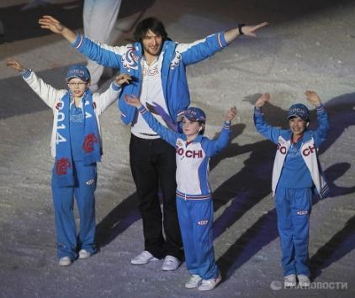
Гимн
сочинской
олимпиады
2014

Slide 3
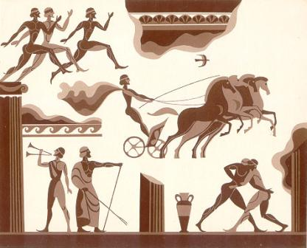
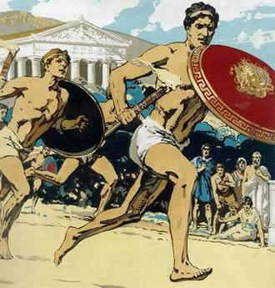
В старину, в античном мире
Двадцать шесть веков назад,
Города не жили в мире,
Шел войной на брата брат.
И мудрейшие решили:
Ссоры вечные страшны,
Можно в смелости и силе
Состязаться без войны!
Пусть в Олимпию прибудет,
Кто отважен и силен;
Для сражений мирных будет
Полем боя – стадион!

Slide 4
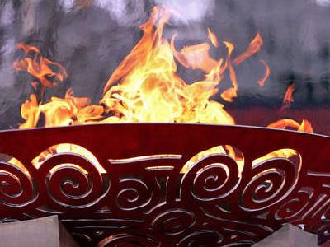
Мы верим
в долгожданную победу!

Slide 5
Олимпийский символ

Slide 7
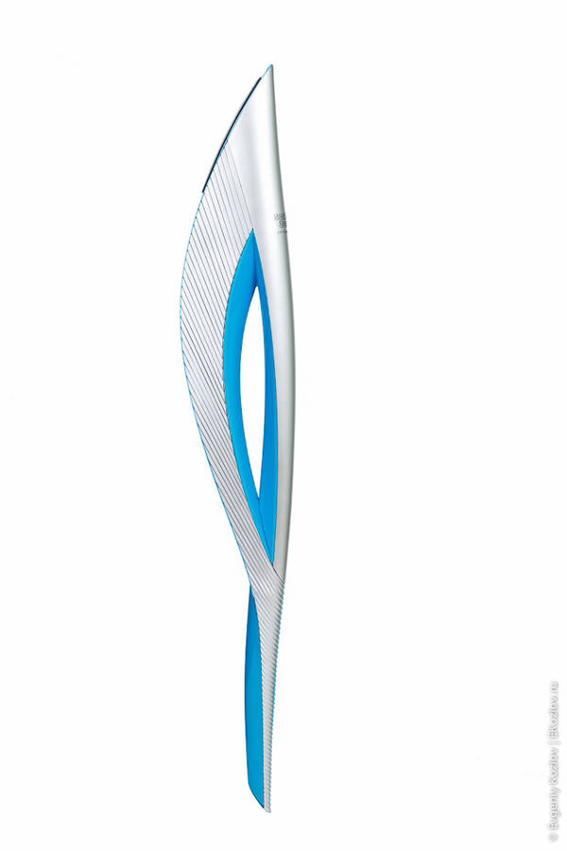
Олимпийский флаг

Slide 8
Леопард, Белый мишка и Зайка стали талисманами Олимпийский игр в Сочи

Slide 9
Талисманом паралимпийских игр в Сочи выбраны «Лучик» и «Снежинка»

Slide 10
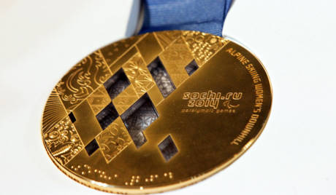
Золотые медали

Slide 11
Серебряные медали

Slide 12
Комплект медалей

